Slide 1
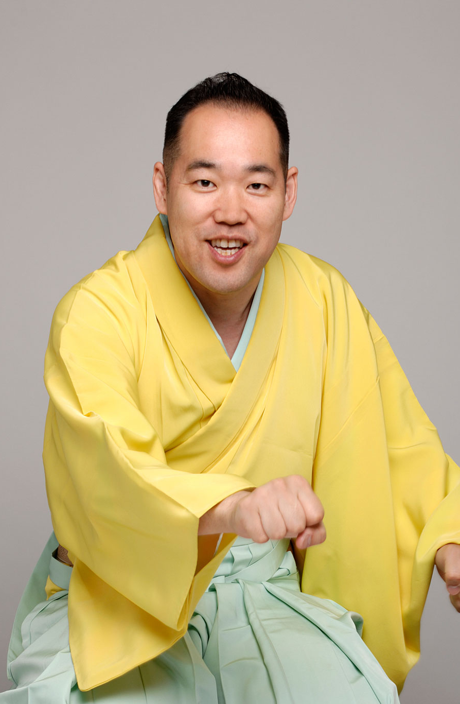
鴨居いきいき福祉講演会（午前10時～午後5時）
※受付午前9時30分
三遊亭究斗（ミュージカル落語家）
鴨居みんなおいでよ
歌う講演会
日時
2014年3月26日（水）
午後2時～午後4時（講演時間）
場所
鴨居会館（全館）
鴨居4－13（杉山神社境内）
内容
・福祉講演会（無料）
～地域のつながり支えあい～
・福祉パネル展示
・災害時備蓄品展示販売
・陸前高田応援グッズ販売
・ホットカフェで情報交換
・ＬＥＤライトプレゼント（先着100名様）
目的
鴨居地区で行っている福祉関係事業を知っていただき、支えあいによる住みよいまちづくりの“楽しい”催しです
プロフィール
劇団四季出身、日本で唯一のミュージカル落語家。
在団中は海外公演を含め、数多くのミュージカルに出演。その経験を生かして創作した「ミュージカル落語（ミュージカルと落語の融合）は、高いエンターテイメント性、メッセージ性をもつ、笑いあり涙ありの内容で、従来の落語ファン以外からも注目を集めている。
『一口弁当』は平成２３年度文化庁芸術祭参加公演に選ばれた。各地において講演依頼多数。
主催：鴨居連合自治会 共催：鴨居地区社会福祉協議会・民生児童委員協議会
（問合せ先：鴨居会館管理人 045-935-1073）

